Slide 1
НАУЧНО-ИССЛЕДОВАТЕЛЬСКАЯ РАБОТА по теме:
«Устойчивость городов Российской Федерации в современных условиях»ПРЕЗЕНТАЦИИ
Руководитель НИР: А.Н. Максимов, директор научно-исследовательского
Центра территориальных изменений и городского развития ИПЭИ РАНХиГС, канд. юрид. наук,
председатель Экспертного совета СРГ, член Высшего совета ВАРМСУ
Докладчик: А.Н. Максимов, директор научно-исследовательского
Центра территориальных изменений и городского развития ИПЭИ РАНХиГС, канд. юрид. наук,
председатель Экспертного совета СРГ, член Высшего совета ВАРМСУ
E-mail: maksimov-an@ranepa.ru
НИР в рамках исполнения государственного задания РАНХиГС при Президенте Российской Федерации на 2023 год
Москва

Slide 2
ОБЩИЕ СВЕДЕНИЯ О ВЫПОЛНЯЕМОЙ НИР:
Актуальность НИР:
Санкции приводят к сбоям в городском хозяйстве, снижению доходов городских бюджетов, проблемам городской экономики
Проблемы затрагивают большую часть населения России (74,8% населения проживает в городах)
Бенефициары:
Министерство экономического развития России
Счетная палата России
Федеральная служба государственной статистики
Цель НИР:
Определение уязвимостей, снижающих устойчивость российских городов к стрессу
Разработка предложений по повышению устойчивости российских городов

Slide 3

Методология
Москва

Slide 4
ПОДХОДЫ К ГОРОДСКОЙ УСТОЙЧИВОСТИ
Классификация подходов к измерению
городской шокоустойчивости
Теоретические и практические подходы к исследованию городской устойчивости
Проведен анализ 50 источников, содержащих подходов к определению городской устойчивости
Большое количество определений приводит к тому, что концепция городской устойчивости становится нечеткой, размытой, слишком общей: ее практическая ценность снижается
Большинство работ развивают подходы к шокоустойчивости ООН и ОЭСР (Urban resilience, Resilient City)
Проведена классификация подходов к измерению городской шокоустойчивости
Подходы
2. Устойчивость прогнозная, или измерения факторов, определяющих устойчивость
3. Устойчивость гибкая: определение дается исходя из конкретных условий, когда кризис уже начался
1. Устойчивость пост-фактум (измерение падения и отскока)
Источник: анализ авторов

Slide 5



ПОДХОДЫ К ГОРОДСКОЙ УСТОЙЧИВОСТИ
Разработанное определение городской шокоустойчивости
Предлагаемый подход к определению и измерению городской устойчивости и методы полевого исследования
Тема исследования конкретизирована как устойчивость к внешнему шоку, вызванному введением в 2022 году против Российской Федерации санкций и сложной геополитической обстановкой
Разработано определение устойчивости, учитывающее сложную геополитическую обстановку и специфику городского развития
1. Способность города сохранить и улучшить текущие показатели деятельности по сравнению с предыдущим годом*
2. Способность городской администрации эффективно отреагировать на внешний шок, принять необходимые меры, найти новые пути развития
3. Способность городской администрации понимать существующие проблемы, получать и запрашивать необходимую федеральную поддержку
*,включая улучшение за счет новых рыночных ниш, образовавшихся за счет уходе иностранных компаний
Источник: анализ авторов

Slide 6
МЕТОДЫ ИССЛЕДОВАНИЯ
Предлагаемый подход к определению и измерению городской устойчивости и методы полевого исследования
Разработана анкета из 25 вопросов, проведено исследование
Получены и обработаны 54 анкеты городов
Проведено более 20 глубинных интервью с представителями городской администрации, отвечающими за ЖКХ, транспорт и другие сферы, результаты систематизированы
Собрано более 50 предложений по государственной поддержке и оптимизации расходования бюджетных средств в сферах ЖКХ, МЧП, транспорта, туризма, внедрения ЕНС и т.п.
Основные блоки анкеты и экспертных интервью
Городское хозяйство
Блок «Что произошло в 2022 году?»
Блок «Реакция»
Социально-экономические показатели города
Блок «Что произошло в 2022 году?»
Блок «Что произошло в 2022 году?»
Туризм и международное сотрудничество
Блок «Государственная поддержка»
Блок «Реакция»
Блок «Государственная поддержка»
Блок «Реакция»
Блок «Государственная поддержка»
Акцент сделан на реакцию на шок, на новые возможности роста, на предложения городов

Slide 7

Основные результаты
Москва

Slide 8
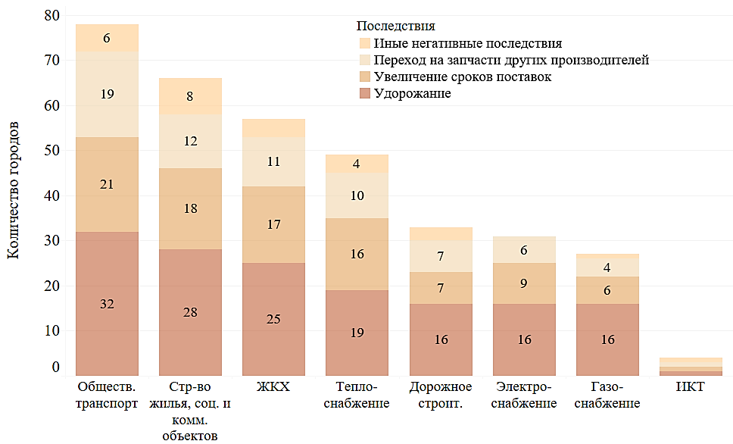
СОДЕРЖАНИЕ И ОСНОВНЫЕ РЕЗУЛЬТАТЫ РАБОТ
Результаты анкетирования
Городское хозяйство: сферы деятельности,
наиболее пострадавшие от санкций
Наибольшее число ответов об ухудшении ситуации приходится на городской общественный транспорт
В основном, жалобы на:
  значительный рост стоимости материалов и комплектующих
  увеличение сроков поставок
  вынужденный переход на запасные части других производителей
Менее всего затронута отрасль ИКТ
Ответы «Ухудшение ситуации с поставкой ранее закупавшихся импортных запчастей, комплектующих, расходных материалов» по отраслям
Источник: данные опроса представителей городской администрации

Slide 9
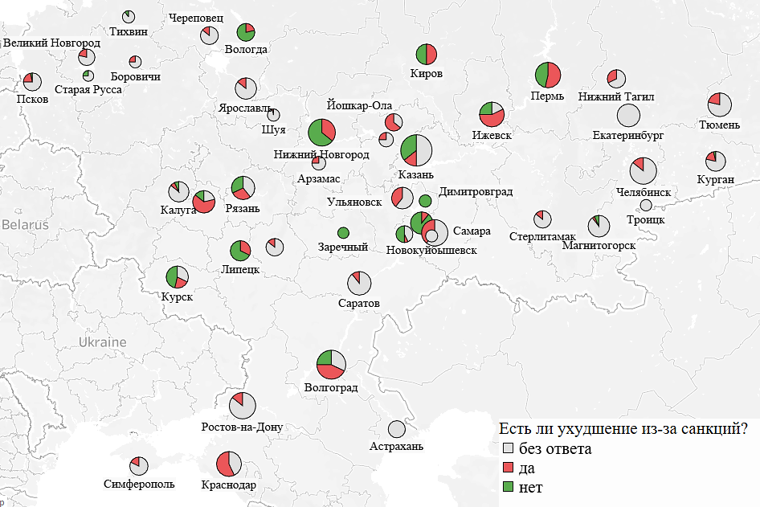
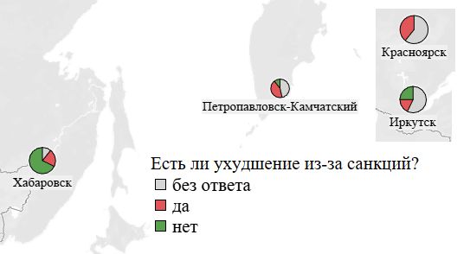
СОДЕРЖАНИЕ И ОСНОВНЫЕ РЕЗУЛЬТАТЫ РАБОТ
Результаты анкетирования
Наибольшее число ответов об ухудшении ситуации приходится на центральные регионы России
Наибольшее число проблем в разных областях городского хозяйства отмечено в анкетах городов: Тула, Йошкар-Ола, Ижевск, Краснодар, Пермь, Киров, Ханты-Мансийск, Архангельск, Волгоград, Петропавловск-Камчатский
Больше всего ответов «влияния санкций нет» у городов Дмитровград, Заречный, Тольятти, Вологда, Липецк, Хабаровск, Нижний Новгород, Ханты-Мансийск, Киров, Сызрань, Курск
В целом, больше всего пострадали крупные города, в меньшей степени – небольшие и расположенные у дальневосточных границ России
Влияние санкций на поставки импортных запчастей и материалов, все отрасли и все типы ответов

Slide 10
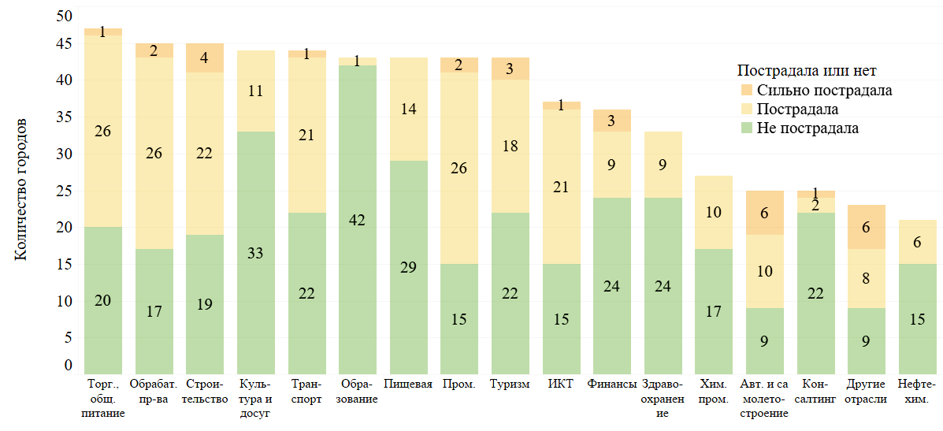
СОДЕРЖАНИЕ И ОСНОВНЫЕ РЕЗУЛЬТАТЫ РАБОТ
Результаты анкетирования
Наиболее пострадавшие отрасли
Отрасль «очень пострадала»: автомобиле- и самолетостроение, строительство, туризм, финансы
Отрасль «пострадала»: промышленность в целом, обрабатывающие производства, торговля и общественное питание, строительство, ИКТ, транспорт, туризм, пищевая промышленность
Меньше негативное влияние санкций на сферы культуры и досуга, химическую и нефтехимическую промышленность, здравоохранение, консалтинг и образование
Реакция на введение санкций по отраслям, распределение ответов
Источник: данные опроса представителей городской администрации

Slide 11
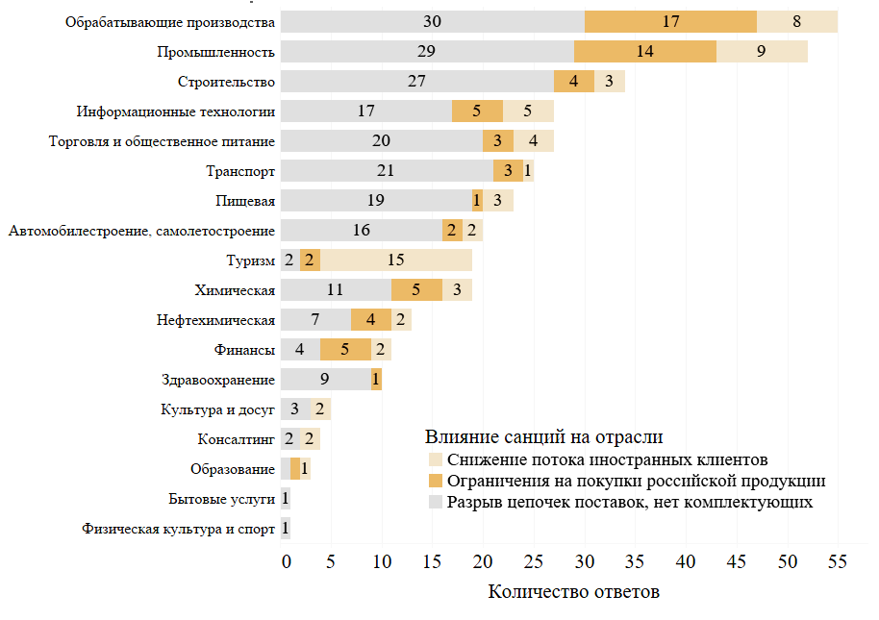
СОДЕРЖАНИЕ И ОСНОВНЫЕ РЕЗУЛЬТАТЫ РАБОТ
Результаты анкетирования
В чем именно проявился негативный эффект от введения санкций для пострадавших отраслей?
Самый распространенный ответ - разрыв цепочек поставок и отсутствие по этой причине запчастей и комплектующих
На втором месте по количеству ответов — «ограничения на покупку российской продукции»
Далее со значительным отрывом идет ответ «снижение потока иностранных клиентов»
Негативный эффект от введения санкций для пострадавших отраслей
Источник: данные опроса представителей городской администрации

Slide 12
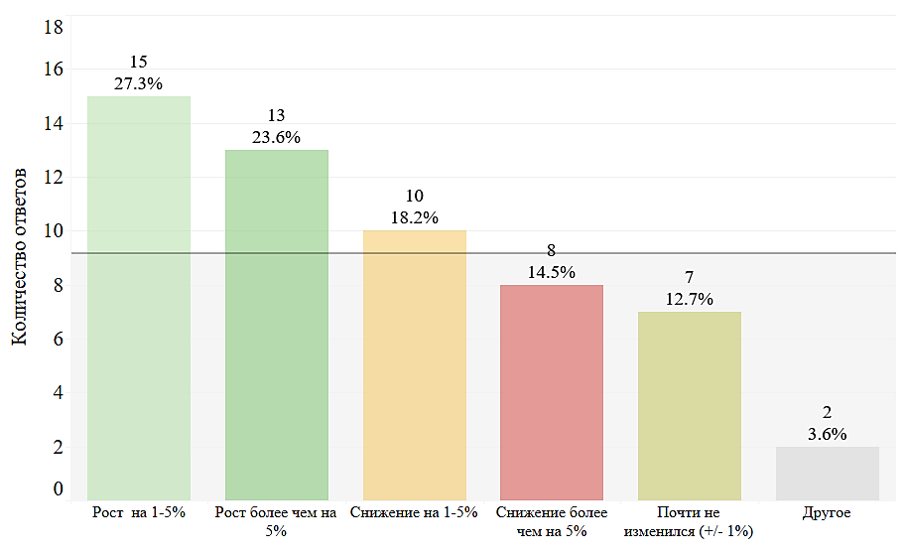
СОДЕРЖАНИЕ И ОСНОВНЫЕ РЕЗУЛЬТАТЫ РАБОТ
Результаты анкетирования
Изменение экономической обстановки
Экономическая ситуация в городах в целом почти не изменилась или улучшилась
63,6% респондентов дали ответы оптимистичные «рост более чем на 5%», «рост на 1-5%» или «отсутствие роста»
Снижение экономической активности более чем на 5% отметили всего 8 респондентов, или 14,5% опрошенных
Другое»: рост оборота и объемов отгруженной продукции в стоимостном выражении, при этом объем промышленного производства снижается
Изменение экономической обстановки по сравнению с предыдущим годом, ответы на вопрос
Источник: данные опроса представителей городской администрации

Slide 13
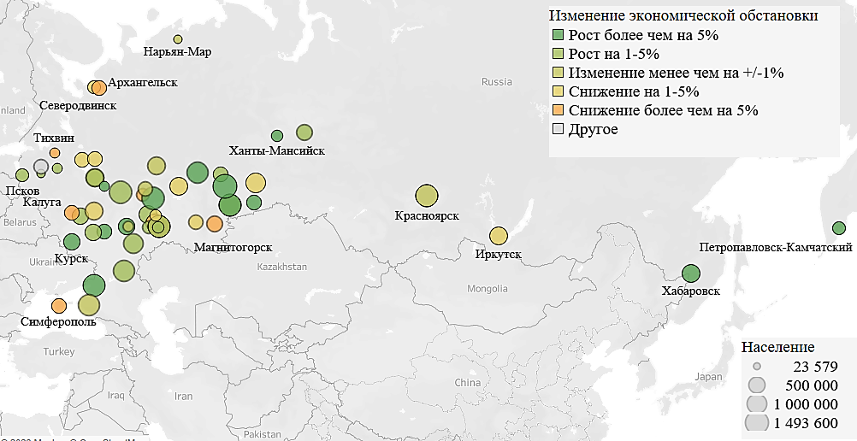
СОДЕРЖАНИЕ И ОСНОВНЫЕ РЕЗУЛЬТАТЫ РАБОТ
Результаты анкетирования
Экономика города
Наибольшее ухудшение экономической обстановки зафиксировано в приграничных городах России, а также в Калуге и Магнитогорске, пострадавших от санкций
В городах Центральной части России, Урала и Дальнего Востока ситуация более благоприятная
Изменение экономической обстановки по сравнению с предыдущим годом, ответы на вопрос
Источник: данные опроса представителей городской администрации

Slide 14
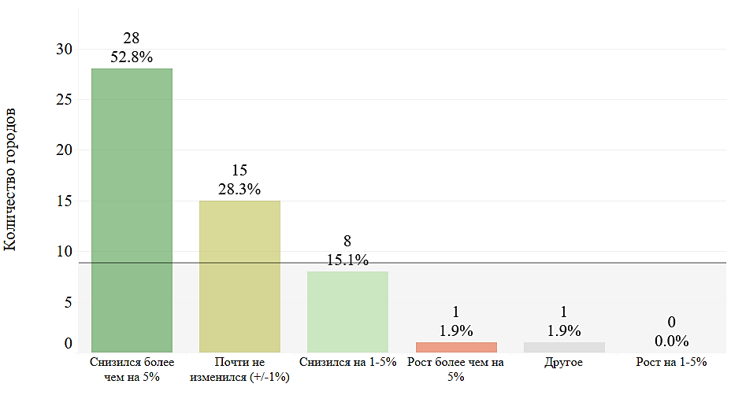
СОДЕРЖАНИЕ И ОСНОВНЫЕ РЕЗУЛЬТАТЫ РАБОТ
Результаты анкетирования
Уровень безработицы
У большинства опрошенных городов уровень безработицы существенно снизился (упал более чем на 5%), снизился (падение на 1-5%) или почти не изменился (96,2%).
О росте безработицы сообщил только один город, Тихвин, но это нельзя назвать проблемой, так как в городе достаточно высокий уровень занятости: уровень безработицы на начало 2023 года составил 0,66%, что на 7% выше аналогичного показателя начала 2022 года (0,59%)
Изменение уровня безработицы по сравнению с предыдущим годом»
Источник: данные опроса представителей городской администрации

Slide 15
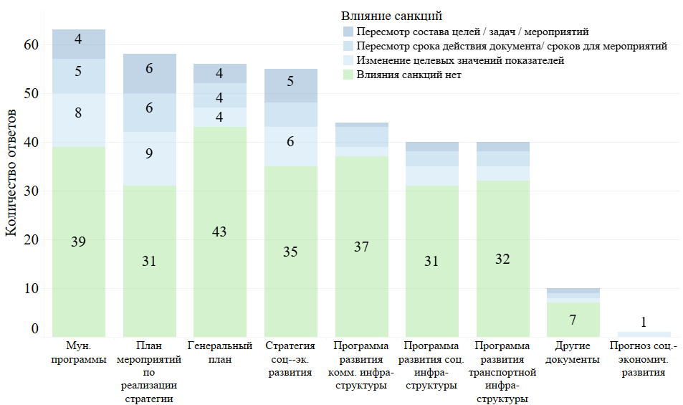
СОДЕРЖАНИЕ И ОСНОВНЫЕ РЕЗУЛЬТАТЫ РАБОТ
Результаты анкетирования
Документы стратегического планирования
Значительных изменений в стратегиях муниципальных образований не произошло, что говорит о независимости от санкций муниципальных программ в условиях санкционного давления
Цели, задачи и мероприятия пересматривают только отдельные города
С другой стороны, результаты показывают инертность системы муниципального управления, нежелание перестраивать деятельность с учетом новых реалий
Влияние санкций на содержание документов стратегического планирования
Источник: данные опроса представителей городской администрации

Slide 16
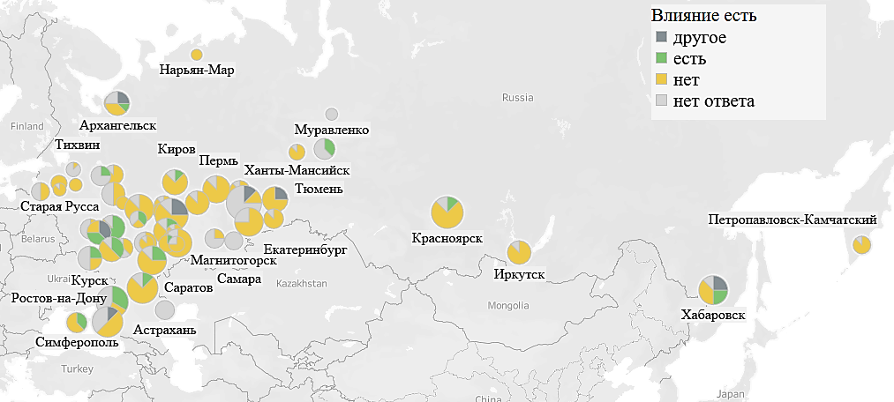
СОДЕРЖАНИЕ И ОСНОВНЫЕ РЕЗУЛЬТАТЫ РАБОТ
Результаты анкетирования
Документы стратегического планирования
Изменение документов стратегического планирования чаще встречается у крупных городов, вероятно, потому что они чаще обновляют документы стратегического планирования, и у них выделено на этот процесс больше ресурсов
Системы планирования малых городов более консервативны и медленнее реагируют на изменение ситуации
Влияние санкций на содержание документов стратегического планирования
Источник: данные опроса представителей городской администрации

Slide 17

СОДЕРЖАНИЕ И ОСНОВНЫЕ РЕЗУЛЬТАТЫ РАБОТ
Выводы
В целом все неплохо, города с честью выдержали стресс
Проблемы есть, они решаются
Предстоит долгая работы по трансформации экономики
Необходим обмен опытом, тиражирование лучших практик
Источник: данные опроса представителей городской администрации

Slide 18
СОДЕРЖАНИЕ И ОСНОВНЫЕ РЕЗУЛЬТАТЫ РАБОТ
Результаты анкетирования: лучшие предложения в сфере ЖКХ
Предложение | Комментарий
Перераспределение средств из нацпроектов в сферу ЖКХ | Разрешить перенаправлять часть средств, выделяемых в рамках нацпроекта «Создание комфортной городской среды» и нацпроекта БКД на ремонт сетей водоснабжения и теплосетей: из-за разрыва труб результаты работ могут быть полностью уничтожены
Централизованный сбор заявок на оборудование | Создать единый портал, куда бы все муниципалитеты и, возможно, предприниматели поставляли информацию о том, какое оборудование им нужно, чего не хватает, что вышло из строя. Наши производители оборудования бы видели, на какое оборудование есть спрос, напрямую общались бы к предпринимателям, обсуждали цену и технические детали
Стандартизация оборудования для ЖКХ (Водоканала, теплосетей и т.п.) | Сделать оборудование для Водоканала по всей стране типовым, насколько это возможно с учётом климата и других местных особенностей. За счет массового производства получить эффект масштаба, наладить массовое производство запчастей и массовое обслуживание оборудования
Целевая федеральная программа для строительства ливневой канализации | Повсеместной проблемой во всех городах является недостаточная обеспеченность улично-дорожной сети системой водоотвода и отсутствие в муниципалитетах собственного финансирования ливневой канализации; предлагается создать целевую федеральную программу для финансирования ливневой канализации
Источник: данные опроса представителей городской администрации

Slide 19
СОДЕРЖАНИЕ И ОСНОВНЫЕ РЕЗУЛЬТАТЫ РАБОТ
Результаты анкетирования: лучшие предложения в сфере ГЧП и МЧП
Предложение | Комментарий
Программа обучения и обмен опытом в сфере МЧП, привлечения инвестиций | Концессии и муниципальные частные партнёрства (далее: МЧП) пока не очень приживаются. По созданию комфортной городской среды есть программа обучения ВЭБ «500 шагов», есть обучение муниципалитетов по привлечению инвестиций. Но для муниципально-частного партнёрства такой программы еще нет.
Центры инвестиционного развития муниципального уровня | Агентство инвестиционного развития региона занимается крупными проектами, которые больше определенного порога. Предлагаю создать единые центры инвестиционного развития на муниципальном уровне, эти центры занимались бы более мелкими проектами и проблемами.
Центры продвижения продукции на муниципальном уровне | Тиражирование опыта экспортного центра Татарстана, который помогает МСП продвигать свою продукцию: предлагается создать бизнес-коворкинг, единый маркетплейс.
Источник: данные опроса представителей городской администрации

Slide 20
СОДЕРЖАНИЕ И ОСНОВНЫЕ РЕЗУЛЬТАТЫ РАБОТ
Результаты анкетирования: другие предложения
Предложение | Комментарий
Отладить процессы внедрения единого налогового счета (ЕНС) | Необходимо отладить новую систему перехода на ЕНС: нужна ясность, когда придут налоговые поступления, почему их объем изменился, нужна аналитика — расшифровка отчислений по налогам и предприятиям-налогоплательщикам. В таких условиях невозможно планировать доходы и расходы бюджета.
Единые методика и ПО для расчета кадастровой стоимости | Сделать единую методику и/или единый программной продукт для всех муниципальных образований, всех субъектов Российской Федерации, который рассчитывал бы кадастровую стоимость как объектов недвижимости, так и земельных участков. Сейчас каждый регион проводит расчеты кадастровой стоимости с помощью разных программных продуктов, и нет гарантии, что разные программные продукты дадут один и тот же результат расчетов.
Предложения для северных городов | 1. Для определённых видов деятельности (по ОКВЭД) внедрить двухставочный тариф «день-ночь», как у населения. Тогда предприниматели могли бы запускать производство ночью и снизить затраты. 2. Ввести субсидирование тарифов на электроэнергию и коммунальных услуг для бизнеса, потому что сейчас они могут занимать до 50% в себестоимости продукции. 3. Ввести субсидировании поставщиков коммунальных услуг, чтобы они снизили тарифы для бизнеса.
Решение проблемы бродячих животных | Разработать федеральную программу для решения проблемы бродячих животных
Источник: данные опроса представителей городской администрации

Slide 21

СОДЕРЖАНИЕ И ОСНОВНЫЕ РЕЗУЛЬТАТЫ РАБОТ
Выводы
Муниципальные власти готовы к диалогу
Есть много организационных предложений по оптимизации процессов, законодательства
Нужен процесс налаженной обратной связи и реализации предложений на практике
Пока этого процесса нет
Источник: данные опроса представителей городской администрации

Slide 22
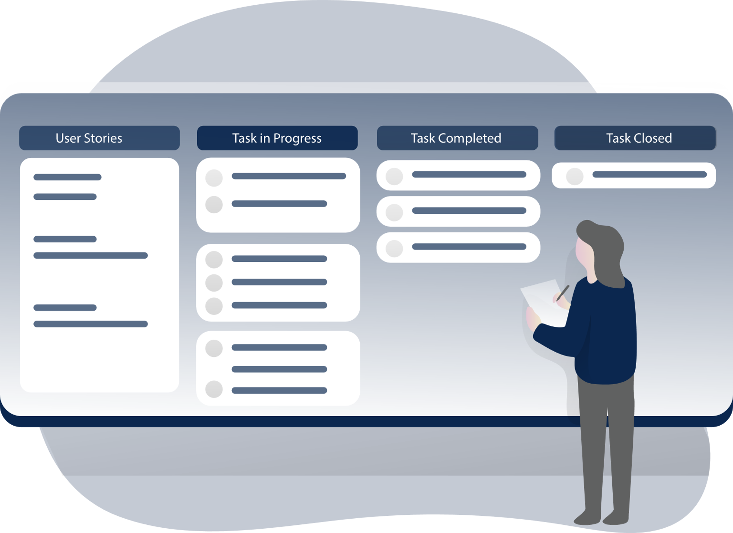

РАБОТА СО СТАТИСТИКОЙ
Москва

Slide 23
РАБОТА СО СТАТИСТИКОЙ
Рейтинги городской устойчивости 2022 и 2020
Безопас-ность
Экология
Общество
Транспорт
Здоровье
Жилье
Занятость
Доходы населения
Городской бюджет
Рейтинг городской устойчивости
9 направлений
> 200 городов России
Для каждого направления рассматриваем 2-5 важнейших показателей
Для каждого показателя рассчитаем: изменение для стрессов 2022/2021, 2020/2019, сравнение с значением 2019/2018 в отсутствии стресса
Усреднять изменения по всем показателям не имеет смысла за счет разброса и эффекта низкой базы; для рейтинга усредняем группы показателей, присвоив им баллы
Критерии отбора показателей:
  быстро реагируют на стресс (например, доля площади зеленых зон в городе резко измениться не может)
  важность для выживания (уровень преступности, реальные располагаемые доходы населения)
  прямое влияние на жителей и городское хозяйство (дефицит муниципального бюджета, аварийность теплосетей)
  высокая степень обобщения (смертность в ДТП, а не смертность в ДТП в результате алкогольного опьянения)
Источник: данные Росстата, ВЭБ

Slide 24
РАБОТА СО СТАТИСТИКОЙ
Рейтинг городской устойчивости
> 200 городов России
Направления городской устойчивости и показатели для их расчета
Безопасность
Количество убийств на 100 тыс. жителей
Смертность в результате ДТП на 100 тыс. чел.
Число погибших и пострадавших в ЧС на 100 тыс населения
Число преступлений, зарегистрированных в отчетном периоде на 100 тыс. населения
Экология
Комплексный индекс загрязнения атмосферы
Общая площадь погибших лесов по данным статистики
Удовлетворенность качеством воздуха
Удовлетворенность качеством работы служб по вывозу мусора
Общество
Индекс восприятия коррупции
Уровень социального доверия / Сеть социальной поддержки (среди друзей или родственников
Транспорт
Расходы на транспорт от общего дохода семьи
Финансовая доступность авиасообщения
Финансовая доступность железнодорожного сообщения (стоимость летних жд билетов в среднемесячном доходе жителя)
Здраво- охранение
Больничная летальность
Процент населения, удовлетворенного качеством медицинских услуг
Распространен-ность отдельных социально-значимых заболеваний на 10 тыс. жителей
Распространен-ность психических заболеваний
Жилье
Аварийность на сетях
Средняя стоимость 1 кв. м жилья на первичном и вторичном рынке
Удовлетворенность жилищными условиями
Финансовая доступность ЖКХ-услуг
Занятость
​Уровень безработицы
Доходы населения
​​Среднедушевые денежные доходы населения, скорректированные на стоимость жизни
Доля высоко квалифицированных рабочих мест
Количество вакансий на 10 тыс. населения
Напряженность на рынке труда
Среднее время поиска работы безработными
Доля затрат на продукты питания
Индекс Джини по показателю располагаемых доходов
Городской бюджет
Бюджетная обеспеченность
Доля налоговых и неналоговых доходов местного бюджета в общем объеме собственных доходов
Уровень жизни безработных
Уровень жизни пенсионеров
Смертность от самоубийств, чел. на 10 тыс. чел.
Средняя самооценка удовлетворённости населения своей жизнью
Источник: данные опроса представителей городской администрации

Slide 25
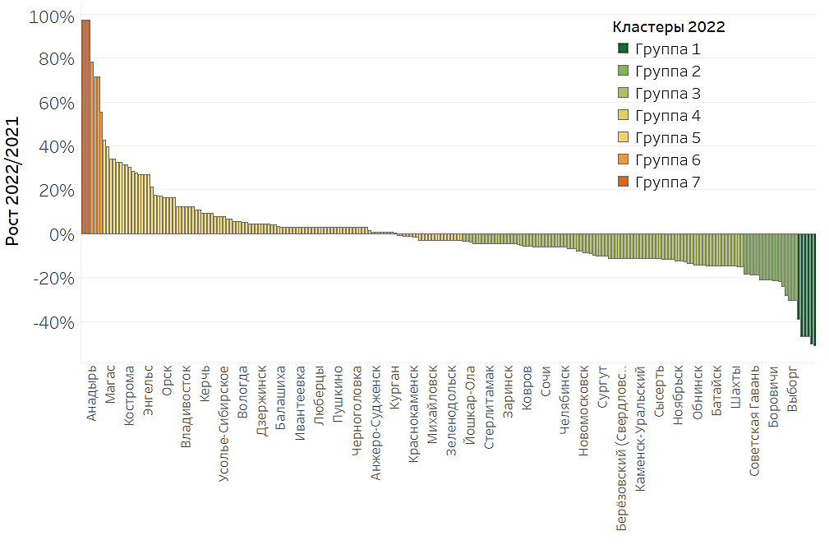
РАБОТА СО СТАТИСТИКОЙ
Рейтинг городской устойчивости
Для каждого показателя и каждого стресса (2022, 2020) рассчитаем группы устойчивости
На рисунке пример: группы для показателя «Изменение количества тяжких преступлений в 2022 году по отношению к 2021, в %» (Число убийств и покушений на убийство)
Отрицательный рост –лучший результат; группа 1 – лучшая ситуация, 7 -худшая
Группы- кластеры определены методом к-средних* , каждое наблюдение относится к тому кластеру, к центроиду которого оно ближе всего
Источник: данные индекса качества городской среды ВЭБ.РФ

Slide 26
РАБОТА СО СТАТИСТИКОЙ
Рейтинг городской устойчивости
Интегральный рейтинг
Каждой группе приписываем балл, например, максимально устойчивые -1, средне устойчивые -3, минимально устойчивые -7
Считаем рейтинг устойчивости города как средний балл сначала по отдельным направлениям, потом среднее по всем направлениям
Сравниваем рейтинги для стрессов 2022 и 2020 года:
  по численности населения города
  региону и федеральному округу
  близости к границам дружественных и недружественных стран
Направления
Город | Безопас-ность | Экология | Общество | Транспорт | Жилье | Занятость | Рейтинг
Город 1 | I | III | I | I | II | I | 1.2
Город 2 | VII | V | IV | IV | II | I | 1.2
Город 3 | III | III | I | III | II | VII | 1.3
Город 4 | II | III | I | II | I | I | 1.3
Город 5 | II | III | I | I | II | III | 1.4
Город 6 | III | III | I | I | II | I | 2.00
Город 7 | I | III | I | II | II | V | 2.5
Город 8 | III | VII | IV | V | V | I | 2.7
Город 9 | V | IV | II | I | II | VII | 3.00
Город 10 | I | II | II | III | II | II | 4.00
Города
Группы устойчивости по каждому направлению
Источник: данные опроса представителей городской администрации

Slide 27
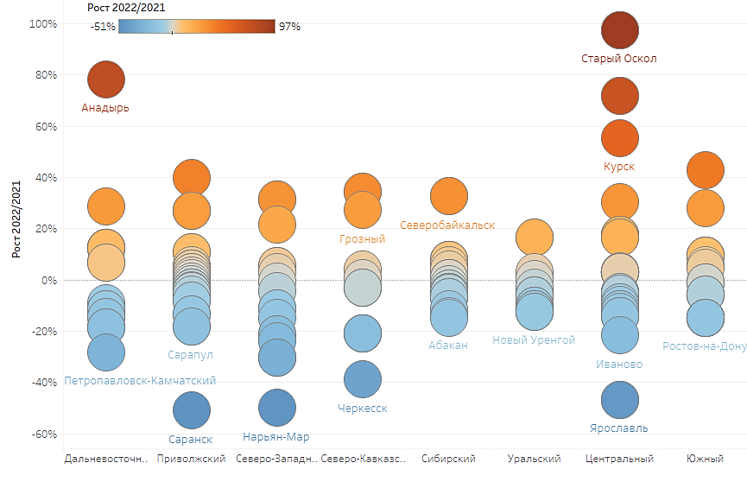
РАБОТА СО СТАТИСТИКОЙ
Рейтинг городской устойчивости
Углубленный анализ по отдельным направлениям:
  Изменение по федеральным округам
  Изменение по численности населения
  Изменение по типу города (близость к границе, приморский, туристический)
  Устойчивость бюджетов (финансовая устойчивость городов анкетируемой выборки)
Пример: изменение показателя «Количество тяжких преступлений за 2022 год по отношению к 2021 году, в % » по федеральным округам

Slide 28
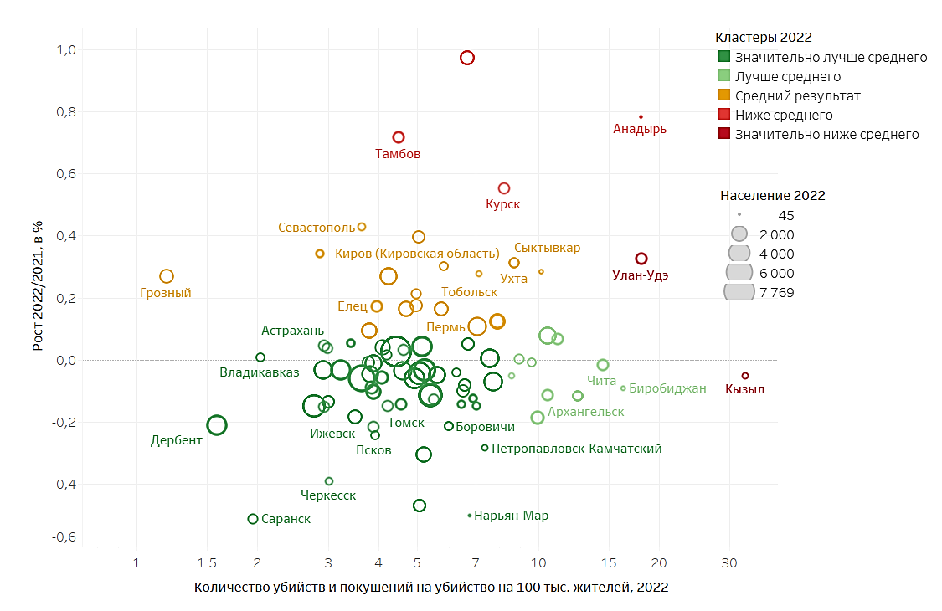
РАБОТА СО СТАТИСТИКОЙ
Углубленный анализ
Сравнение стрессов 2020 и 2022 гг
  города с наихудшей ситуацией и по динамике, и по абсолютному значению показателей
  города с наилучшей ситуацией и по динамике, и по абсолютному значению показателей
  города, показатели которых ухудшаются с 2018 года (значимый наклон линейного тренда)
*кластеры выделены методом к-средних, каждое из наблюдений относится к тому кластеру, к центроиду которого оно ближе всего

Slide 29
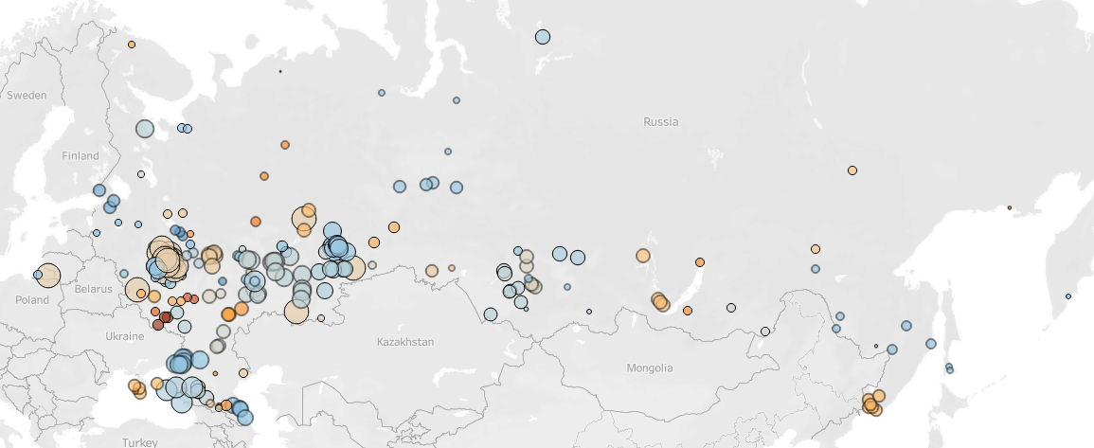
РАБОТА СО СТАТИСТИКОЙ
Углубленный анализ
Отражение динамики показателей на карте

Slide 30
СПАСИБО ЗА ВНИМАНИЕ!
Москва

